Slide 1
Μυθοι και αληθειεσ για τη γλωσσολογια
Απαντήστε στο παρακάτω κουίζ

Slide 2
Βασικές αρχές της σύγχρονης Γλωσσολογίας: Σωστό ή λάθος;
Η Γλωσσολογία ασχολείται με τη γλωσσογονία και είναι σε θέση να δώσει απαντήσεις για το πώς δημιουργήθηκε η γλώσσα.
Η γραπτή γλώσσα είναι η πιο σωστή και αντιπροσωπευτική έκφραση του λόγου. Άρα, ο γραπτός λόγος πρέπει να αποτελέσει το αντικείμενο μελέτης τη γλωσσικής επιστήμης.
Σκοπός της γλωσσολογίας είναι η ανακάλυψη της δομής του ανθρώπινου φαινομένου «γλώσσα». Άρα, ο προφορικός λόγος ως η πλέον φυσική έκφραση της γλώσσας, πρέπει να αποτελέσει το αντικείμενο μελέτης τη γλωσσικής επιστήμης.
Η γλώσσα είναι πρωταρχικά ήχος. Η γραπτή της μορφή είναι δευτερογενές φαινόμενο. Άρα, στη γλωσσική σπουδή πρέπει να δοθεί προτεραιότητα στον φωνητικό χαρακτήρα της γλώσσας.
Οι γλωσσικές μεταβολές συνιστούν φθορά και απομάκρυνση από τη γλωσσική νόρμα. Άρα, σκοπός της γλωσσικής επιστήμης είναι να ρυθμίσει και να διδάξει τη χρήση της γλώσσας βάσει συγκεκριμένων κανόνων, έτσι ώστε να προσεγγίσει τα ιδεατά πρότυπα «καλύτερων» γλωσσών και «σωστότερων» προγενέστερων γλωσσικών μορφών.

Slide 3
Βασικές αρχές της σύγχρονης Γλωσσολογίας: Σωστό ή λάθος;
6. H Γλωσσολογία είναι πρώτα από όλα μια αξιολογική επιστήμη. Υπάρχουν γλώσσες «πρωτόγονες» και γλώσσες «πολιτισμένες» και καλό είναι ο γλωσσολόγος να ασχολείται με τις γλώσσες εκείνες που παρουσιάζουν έναν ιδιαίτερο τρόπο ανάπτυξης.
7. Οι εξελικτικές μεταβολές αποτελούν ένα φυσικό χαρακτηριστικό των ανθρωπίνων γλωσσών. Άρα, σκοπός της γλωσσικής επιστήμης είναι να περιγράψει πώς είναι μια συγκεκριμένη γλώσσα, ποιες κανονικότητες τη διέπουν μια συγκεκριμένη χρονική στιγμή.
8. Σκοπός της γλωσσικής επιστήμης είναι η μελέτη των κλασικών γλωσσών, αφού από αυτές μπορούμε να αντλήσουμε στοιχεία για τη γλωσσική εξέλιξη των σύγχρονων γλωσσών και να κατανοήσουμε τη γλωσσική τους αφετηρία.
9. Σκοπός της γλωσσικής επιστήμης είναι η μελέτη όλων των γλωσσών, αφού όσο πιο μεγάλη και πλούσια η ποικιλία των γλωσσών που μελετάμε, τόσο πιο κοντά φθάνουμε στην κατανόηση των αρχών της καθολικής γραμματικής.
10. Η μελέτη της γλώσσας ως αυτόνομη επιστήμη μπορεί να προσεγγιστεί διττά: από τη θεωρία στα εμπειρικά δεδομένα (αξιωματική/ νοησιοκρατική προσέγγιση), από τα ίδια τα γλωσσικά φαινόμενα στη θεωρία (εμπειριοκρατική/ πραγματοκρατική προσέγγιση)

Slide 4
Προτεραιοτητα προφορικου λογου
α) την ιστορική προτεραιότητα
Ο γραπτός λόγος είναι κατά πολύ μεταγενέστερος του προφορικού, γιατί δεν ήταν απαραίτητος στην έκφραση και ικανοποίηση βασικών αναγκών του πρωτόγονου (και όχι μόνο) ανθρώπου. Μάλιστα, η γραφή για αιώνες ήταν υπόθεση μόνο λίγων πολιτισμών (ελληνικού, αιγυπτιακού, βαβυλωνιακού, κινεζικού). Αντίθετα, ο προφορικός λόγος υπήρξε για πολλές χιλιετίες -και για ορισμένες κοινωνίες εξακολουθεί ακόμη να είναι- ο μοναδικός δίαυλος επικοινωνίας μεταξύ των ανθρώπων.
β) τη βιολογική προτεραιότητα
Αν εξαιρέσουμε τις γενετικές ανωμαλίες που μπορούν να επηρεάσουν δραματικά τις εγκεφαλικές γλωσσικές λειτουργίες, όλοι οι άνθρωποι από την πρώτη στιγμή της ζωής τους -μήπως και νωρίτερα;- έχουν τη δυνατότητα να αντιλαμβάνονται και να μαθαίνουν χωρίς καμιά ιδιαίτερη δυσκολία τη γλώσσα (ή τις γλώσσες) του περιβάλλοντος στο οποίο μεγαλώνουν. Ο γραπτός λόγος κατακτάται αργότερα και μετά από μακρόχρονη θητεία στο σχολείο και στη συνέχεια σε άλλους κοινωνικούς (π.χ. εργασιακούς) χώρους, όπου η αξία του γραπτού λόγου θεωρείται δεδομένη.
γ) τη λειτουργική προτεραιότητα
Παρά την ευρύτατη διάδοση της γραφής στις σύγχρονες "εγγραμματισμένες" κοινωνίες, ο γραπτός λόγος εξακολουθεί να καλύπτει μικρό μόνο μέρος των επικοινωνιακών αναγκών μιας μικρής ή μεγάλης κοινότητας. Οι ανάγκες αυτές είναι κυρίως θεσμικού χαρακτήρα (κείμενα νομικά, διοικητικά, εμπορικά, θρησκευτικά). Η αίτηση και ηπαροχή γλωσσικών και μη γλωσσικών αγαθών (πληροφοριών/ υπηρεσιών) -για να το πούμε σχηματικά- είναι η καθημερινή πραγματικότητα εκατομμυρίων ανθρώπων και επιτελείται, ως γνωστόν, μέσω του προφορικού λόγου.
δ) τη δομική προτεραιότητα
"Στις περισσότερες μορφές γραφής, τα σύμβολα που χρησιμοποιούνται βασίζονται σε στοιχεία του προφορικού λόγου. Π.χ. το αλφαβητικό σύστημα αποτελείται από στοιχεία που το καθένα τους αντιστοιχεί με ένα ήχο (φθόγγο). Η ψυχολογική πραγματικότητα του φθόγγου προϋποτίθεται για την αιτιολόγηση του γράμματος ενός αλφαβητικού συστήματος. Η έλλειψη απόλυτης αντιστοιχίας, σε όλες τις λέξεις, ανάμεσα στα γράμματα και τους φθόγγους οφείλεται σε ιστορικούς παράγοντες και γι' αυτό δεν μειώνει την ισχύ της παραπάνω παρατήρησης". (Ε. Φιλιππάκη-Warburton, 1992. Εισαγωγή στη θεωρητική γλωσσολογία, σελ. 25. Αθήνα: Νεφέλη).

Slide 5
Language change is natural
natural language change is not bad for a language. Adopting loan words from other languages, losing inflection, cases, genders, articles and formerly distinct sounds…This happens in all languages and is nothing to worry about.
https://www.youtube.com/watch?v=nECdTcqrUAo
Reconstructed Ancient Greek Spoken (Iliad and Euclid)

Slide 6
Η λεξη «νηπιο» και η ιστορια της…

Slide 7
Τι σημαινει σημερα η λέξη «νήπιο»;
νήπιο το [nípio] Ο40 : α.παιδί ανάμεσα στη βρεφική και στη σχολική ηλικία, δηλαδή από δύο έως πέντε ετών περίπου. || παιδί που φοιτά σε νηπιαγωγείο. β. (πληθ.) βαθμίδα της προσχολικής εκπαίδευσης· (πρβ. προνήπια): Πηγαίνει στα νήπια. || (γενικότ.) το νηπιαγωγείο: Στα νήπια παίζουν όλη μέρα. [λόγ. < αρχ. νήπιον]
Λεξικό Τριανταφυλλίδη
http://www.greek-language.gr/greekLang/modern_greek/tools/lexica/triantafyllides/search.html (τελευταία ανάκτηση 15/02/2016)

Slide 8
Τι σήμαινε παλιά η λέξη «νήπιο»;
νήπιος, -α (νη-, ἔπος), Ιων. -η, -ον, και -ος, -ον, I. αυτός που δεν μιλάει ακόμη, Λατ. infans, σε Όμηρ.· νήπια τέκνα, βρέφος νήπιον, σε Ευρ.· επίσης, νήπια, νεαρά ζώα, σε Ομήρ. Ιλ. II. μεταφ., αυτός που σκέφτεται σαν παιδί, παιδιάστικος, ανόητος, άφρων, σε Όμηρ., Ησίοδ.· αυτός που δεν προνοεί, σε Όμηρ., Αισχύλ.
Λεξικό Liddell & Scott
http://www.greek-language.gr/digitalResources/ancient_greek/tools/liddell-scott/search.html (τελευταία ανάκτηση, 15/02/2016)

Slide 9
αρχ. νήπιον, ουδ. του επιθ. νήπιος, αβέβ. ετύμου. ΙΙ. εκδοχή νήπιος < *νε-έπιος (με συναίρεση) < νε- στερητ. + έπος «λόγος, ομιλία» θα προϋπέθετε αρχική σημ. «αυτός που δεν μπορεί (ακόμα) να μιλήσει», αλλά αυτή η σημ. επιμαρτυρείται μόνο από τον Ησύχιο (πβ. νηπύτιον, νήπιον, άφωνον). Για τον ίδιο λόγο δεν είναι πειστική η σύνδεση με το ρ. ηπύω «καλώ, φωνάζω», ενώ χωρίς ισχυρά επιχειρήματα έχουν προταθεί ετυμολογίες από το επίθ. ήπιος ή από το αμάρτυρο *άπιος (πβ. λατ. apiscor «κατέχω, κρατώ»)
Μπαμπινιώτης (2005). Λεξικό της Νέας Ελληνικής Γλώσσας. Αθήνα: Κέντρο Λεξικολογίας

Slide 10
Συμπληρώστε ό,τι λείπει
Προβατου
Ποδηλατου
Φαρμακου
Βουτυρου
Βλέπω _σωλήνα
Βλέπω _ διαγώνιο
Ρίχνω _ ψήφο μου

Slide 11
Φτιάξτε τη γενική πληθυντικού
Τα βιβλία ______________
Η ζέστη ________________
Η φατσούλα _____________
Η μπανανόφλουδα _____________
Η ζάχαρη _________________

Slide 12
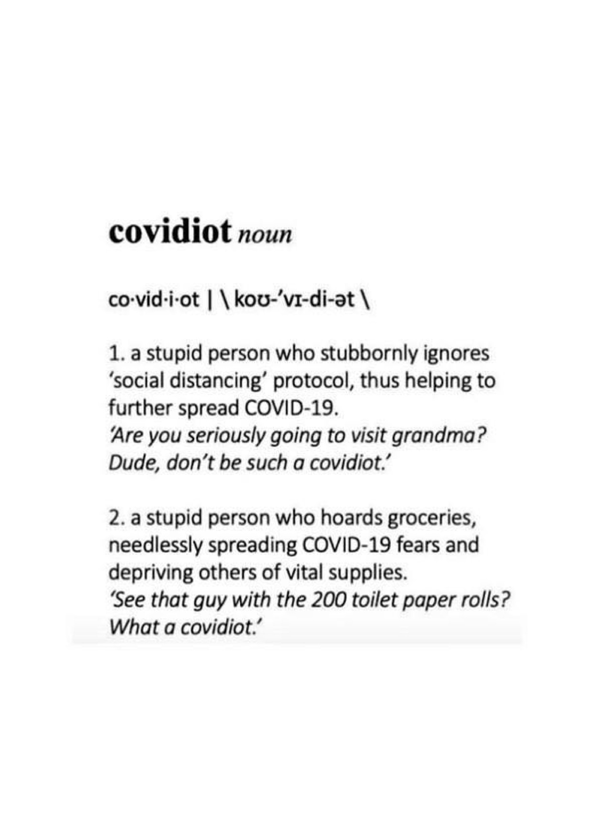
Η ΛΕΞΗ του 2020
Σκεφτείτε πόσο καινούρια ή παλιά είναι η λέξη αυτή…Με ποια από τις παραδοχές της γλωσσολογίας συνδέεται η δημιουργία της;
Πώς θα την αποδίδαμε στα Ελληνικά; από τι εξαρτάται η απόδοση αυτή;

Slide 13
Λοιπόν, τι είναι ακριβώς η Γλωσσολογία;
«Γλωσσολογία είναι η επιστήμη της γλώσσας. Είναι ο κλάδος της επιστήμης οι λειτουργοί της οποίας έχουν επικεντρώσει το έργο τους στο να κατανοήσουν γιατί η γλώσσα έχει αυτή τη μορφή. Μελετούν την ιστορία, την κατάκτηση, τη δομή και τη χρήση όσο το δυνατόν περισσότερων γλωσσών – Θα ήταν ωραίο να τις μελετούσαν όλες, αλλά η ζωή είναι πολύ μικρή».
Ντέιβιντ Κρύσταλ
(Καθηγητής Γλωσσολογίας στο Πανεπιστήμιο της Ουαλίας)

Slide 14
Λοιπόν, τι είναι ακριβώς η Γλωσσολογία;
Δεδομένου του ότι τη γλώσσα τη συναντάμε σε όλες σχεδόν τις δραστηριότητες του ανθρώπου, η εφαρμογή της γλωσσολογικής ανάλυσης είναι ευρύτατη, περιλαμβάνοντας σχεδόν όλες τις πρακτικές όπου η γλώσσα μπορεί να αποτελεί πρακτικό ζήτημα.
Εκμάθηση και διδασκαλία της γλώσσας – γλώσσα και νέες τεχνολογίες – συστήματα γραφής – λεξικά – μετάφραση – γλωσσική πολιτική – πολύγλωσσες κοινωνίες – γλωσσικές διαταραχές – γλώσσες υπό εξαφάνιση – επικοινωνία μεταξύ διαφορετικών κοινωνικών, πολιτισμικών, ομάδων – εισαγωγή γλωσσικών δεδομένων σε υπολογιστικά συστήματα- δικανικός λόγος/ εγκληματολογική γλωσσολογία

Slide 15
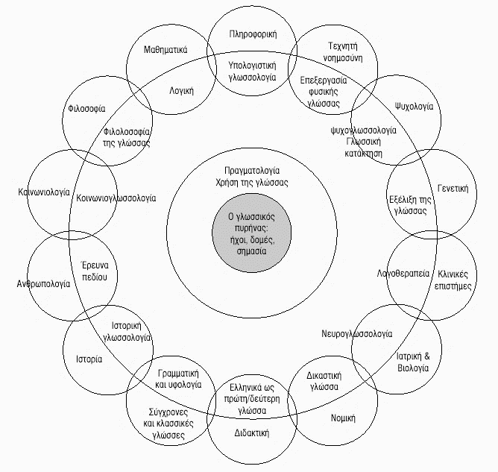

Slide 16
Δομική ιεραρχία γλωσσικών μονάδων
Από τις απλούστερες μονάδες βαίνουμε στις σύνθετες και συνθετότερες.
Καθαρώς υλικά στοιχεία (φθόγγοι) λειτουργούν ως φορείς διαφορετικής υποστάσεως στοιχείων (άυλων), των σημασιών.
Κάθε επίπεδο δομείται με στοιχεία του αμέσως κατώτερου και παρέχει τα στοιχεία για να δομηθεί το αμέσως ανώτερο επίπεδο.
Η γλώσσα είναι ένας ψηφιακός μηχανισμός που δίνει τη δυνατότητα στις μονάδες του να συνδυάζονται με ποικίλους τρόπους δημιουργώντας έτσι ένα μη πεπερασμένο σύστημα.
ΚΕΙΜΕΝΟ
Simeraponaipolitocefalimuceθelonaminospiti.
ΠΡΟΤΑΣΕΙΣ ponaisimerato cefali mu
ΦΡΑΣΕΙΣ ponaopoli
ΛΕΞΕΙΣ ponao, pinao
ΜΟΡΦΗΜΑΤΑ pina-o/ pona-o, pina-i, pona-i
ΦΩΝΗΜΑΤΑ p.i.n.a.o/ p.a.n.i/ p.a.n.o/ p.i.n.a
ΦΘΟΓΓΟΙ p, i, n, a, o, e, u

Slide 17
Τι ακριβώς σημαίνει ότι γνωρίζω μια λέξη, κομμάτι από τη γνώση της μητρικής μου γλώσσας;
Σημαίνει πολύ απλά ότι γνωρίζω ότι ορισμένες ακολουθίες φθόγγων φέρουν συγκεκριμένες σημασίες, χωρίς μάλιστα να χρειάζεται να το... πολυσκεφτώ.
Όταν κάποιος γνωρίζει μια γλώσσα, γνωρίζει λέξεις αυτής της γλώσσας, δηλαδή ακολουθίες ήχων που σχετίζονται με συγκεκριμένες σημασίες.
Τι συμβαίνει, όμως, όταν δεν γνωρίζουμε μια γλώσσα; Πόσο εύκολο είναι να μαντέψουμε τη σημασία λέξεων μόνο από τη μορφή τους;

